Slide 1
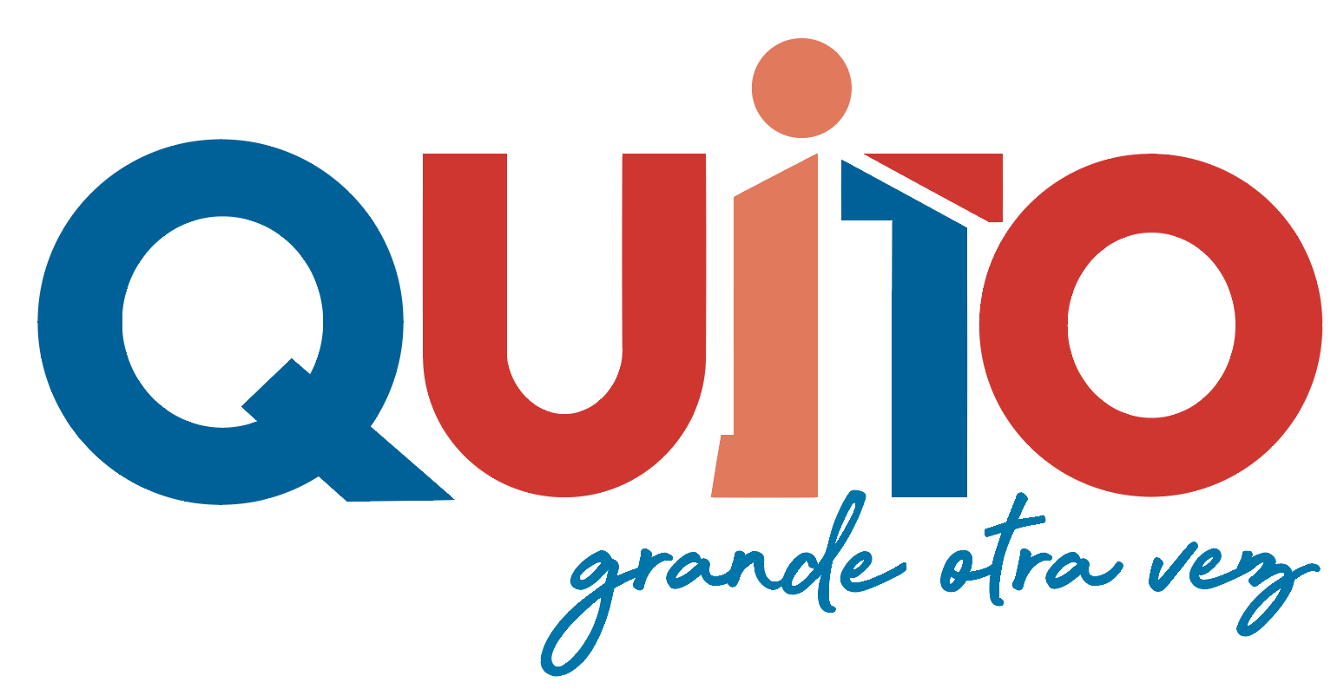

Slide 2
PUAE PLATAFORMA PRODUCTIVA
El 09 de mayo de 2014, mediante OM Nro. 0558, el Concejo Metropolitano aprobó el Proyecto Urbano Arquitectónico Especial (PUAE) para la construcción de la Plataforma Gubernamental Productiva de los Sectores Estratégicos y Empresas Públicas.
Norma Urbanística
Usos de suelo de administración pública, comercio y servicios, espacio público y áreas verdes de acceso público
Altura de 14 pisos, 4 metros de entrepisos
Forma de ocupación aislada con separaciones de 10 metros entre bloques
Coeficientes de ocupación en planta baja de 30% y el 360% de COS total

Slide 3
PUAE PLATAFORMA PRODUCTIVA
El PUAE se desarrollaría en una superficie de 52.848,35 m2, que se compone por 4 predios: 131507, 132975, 133234 y 132719.

Slide 4
PUAE PLATAFORMA PRODUCTIVA
La ordenanza determina la integración parcelaria de los predios No. 131507, 132975, 133234. Esta integración conformará un área de 30.282,82 m2 destinada a los Sectores Estratégicos y el área del predio 132719 con 22.615,53 m2 se destinaría para las Empresas Públicas. Esta integración hasta la actualidad no ha sido realizada.

Slide 5
PUAE PLATAFORMA PRODUCTIVA
Solicitud
Con fundamento en informes técnicos, jurídico y financiero, la Secretaria Técnica de Gestión Inmobiliaria del Sector Público- INMOBILIAR, solicita al Municipio de Quito la derogatoria de la Ordenanza Metropolitana No. 0558, manifestando que la situación jurídica de los predios mencionados ha cambiado, por lo tanto es inviable el desarrollo del PUAE, y que no existe presupuesto ni recursos económicos para continuar con la ejecución del plan, ya que el Proyecto "Implementación de proyectos inmobiliarios estratégicos para la distribución a nivel nacional de las instituciones del sector público" no presenta financiamiento en el 2020 para nuevas obras.

Slide 6
PUAE PLATAFORMA PRODUCTIVA
La derogatoria del PUAE elimina la normativa urbanística que la Ordenanza Metropolitana No. 0558 hubiera establecido para la ejecución del proyecto, en cuanto a altura de edificaciones, usos de suelo, forma de ocupación, retiros, y demás consideraciones urbanísticas que se incorporan sobre usos comerciales y servicios de manera complementaria.
Al eliminar la norma urbanística en los predios que conformaban el PUAE quedarán vigentes los datos de uso de suelo y zonificación constantes en el Plan de Uso y Ocupación del Suelo vigente.
Lotes | Predio | Uso de suelo PUOS | Zonificación PUOS
1 | 133234 | Múltiple | A612-50
2 | 131507 | Equipamiento | A604-50
3 | 132975 | Equipamiento Múltiple | ZC A612-50
4 | 132719 | Equipamiento | A608-50

